Slide 1
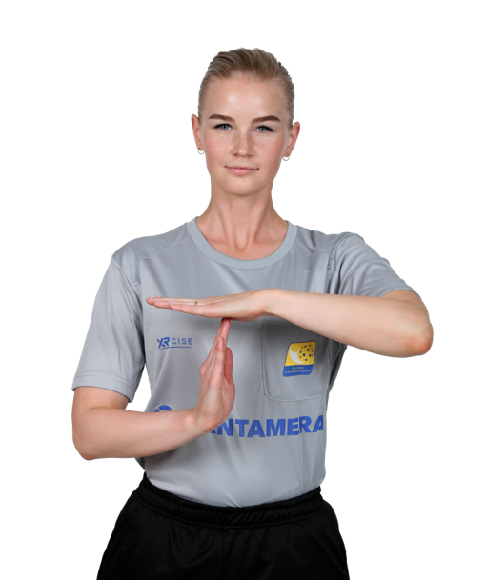



Manual sekretariat blå nivå
Matchtid 2x20 minuter, rullande tid och inga mål får redovisas på tavlan
Innan match
Under match
Stoppa tiden endast vid mål och/eller
när domaren blåser 3 signaler och visar ”time out”
Sargen eller bollen kan vara sönder, skadad
spelare på plan eller annat onaturligt har hänt
Spela jingeln någon minut innan matchstart – www.hallklimat.se
Domarna och ledarna för båda lagen samlas framför sekretariatet och hälsar på varandra någon minut innan matchstart.
Medan ledarna och domarna samlas så ställer sig båda lagen vid mitten på led på respektive planhalva mot kortsidan och hemmalaget startar och går fram och hälsar på motståndarna (high five) i ett led
Ställ klockan på 00.00 alla klockor fungerar olika, ta hjälp av hemmalagets ledare
Alla spelare (laguppställning inkl. max 5 ledare) skall vara inlagda i matchtruppen i IBIS på matchen innan match.
Starta klockan när bollen rullar,
domarna blåser en signal och den stannar spelet och har även startat spelet
Efter match för hemmalagets ledare
Följande skall redovisas i IBIS vid jämn match 0–0 sedan vi matcher med ett litet övertag av ett lag redovisas resultatet 2–0 till detta lag med övertag i spelet och vid
stort spelövertag 4–0. Det är hemmalaget som ansvarar för resultatrapporteringen

Slide 2
Manual sekretariat Ungdom C
Matchtid 3x15 minuter, rullande tid förutom de 3 sista minutrarna i sista perioden då tiden stannas vid varje avblåsning.
Innan match
Under match
Period 1 och 2
Stoppa tiden endast vid mål, utvisning och/eller
när domaren blåser 3 signaler och visar ”time out”
Sargen eller bollen kan vara sönder, skadad
spelare på plan eller annat onaturligt har hänt
Spela jingeln någon minut innan matchstart – www.hallklimat.se
Domarna och ledarna för båda lagen samlas framför sekretariatet och hälsar på varandra någon minut innan matchstart.
Medan ledarna och domarna samlas så ställer sig båda lagen vid mitten på led på respektive planhalva mot kortsidan och hemmalaget startar och går fram och hälsar på motståndarna (high five) i ett led
Ställ klockan på 00.00 alla klockor fungerar olika, ta hjälp av hemmalagets ledare
Alla spelare (laguppställning inkl. max 5 ledare) skall vara inlagda i matchtruppen i IBIS på matchen innan match.
Period 3, tiden rullar fram till 12.00 på matchklockan.
De 3 sista minutrarna är effektiva och så fort domaren blåser
stannas tiden.
Starta klockan när bollen rullar, domarna blåser en signal och den stannar spelet och har även startat spelet
Mål noteras på resultattavlan på väggen efter tekning
som bekräftar målet
Matcherna ska händelse rapporteras live (direktrapportering utan namn)
Matchstraff noteras i IBIS i Matchprotokollet med namn
på spelaren som fick Matchstraff och välj, tekniskt,
lindrigt eller grovt Matchstraff, domarna informerar
vilket av straffen det är.

